Slide 1
«Сказки Владимира Григорьевича Сутеева»
Выполнила: Акулинкина И.Ю.
Воспитатель МАДОУ №460 г.Екатеринбурга

Slide 2
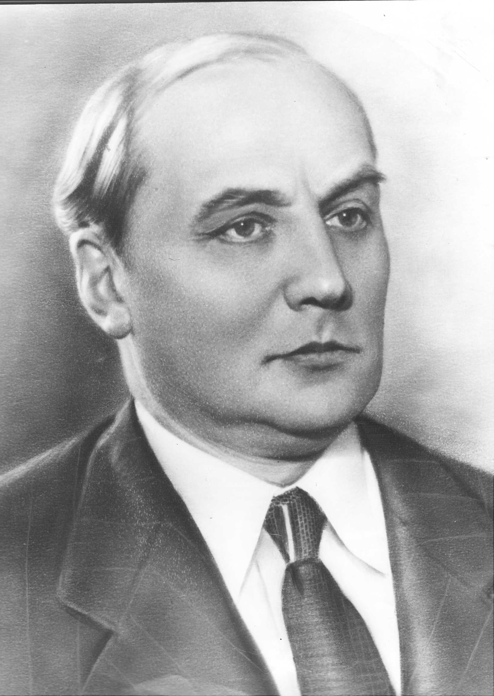
Сутеев В.Г. – великий детский писатель и художник

Slide 3
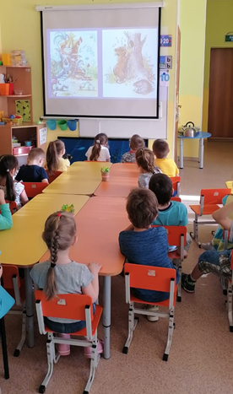
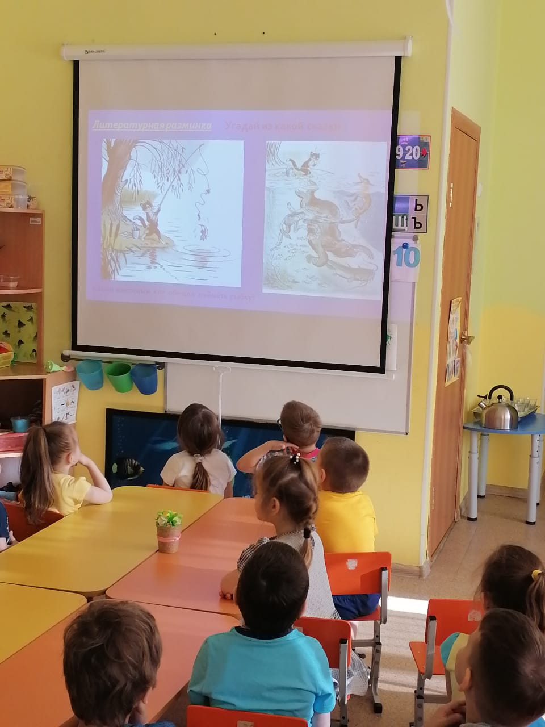
Познакомились с биографией писателя через презентацию

Slide 4
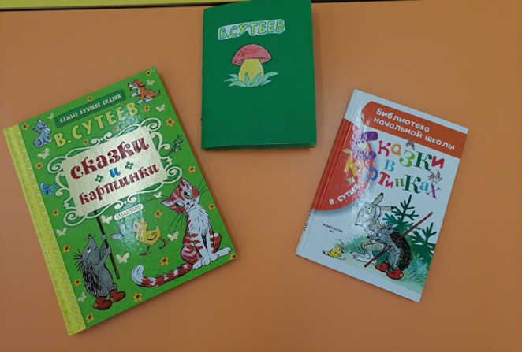
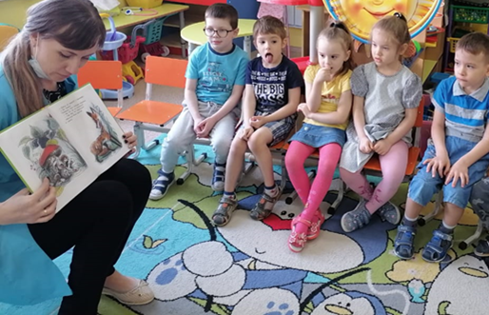
Знакомство через книги

Slide 5
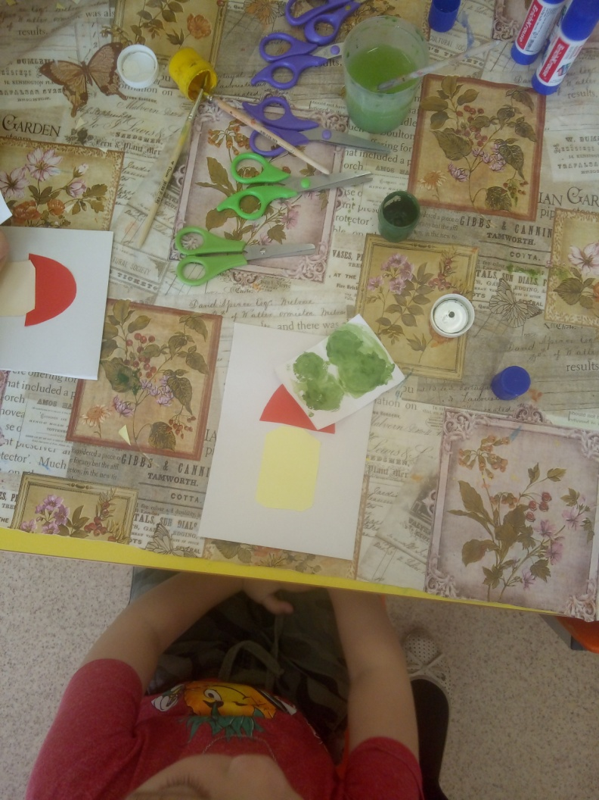
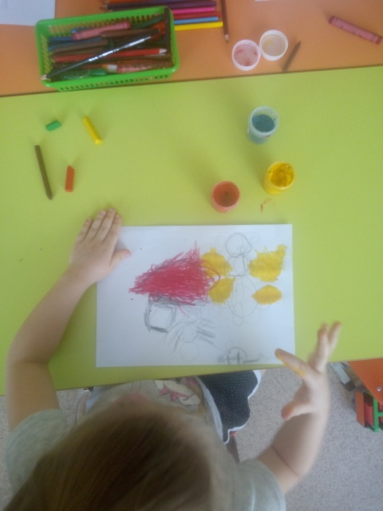
Рисование и аппликация на тему «герои сказок В.Г. Сутееева»

Slide 6
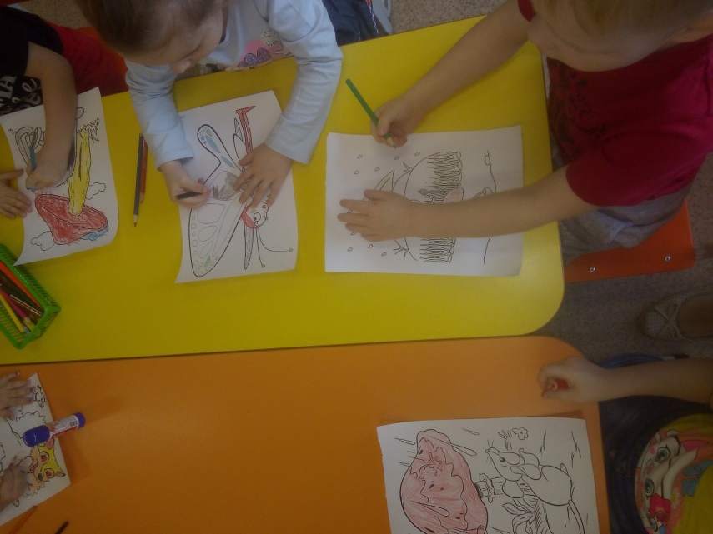
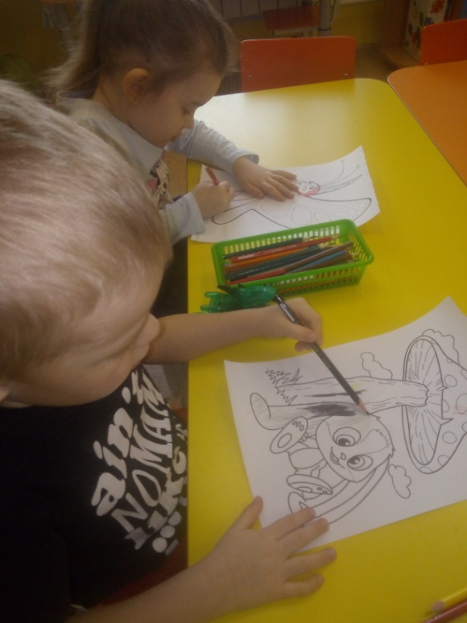

Slide 7
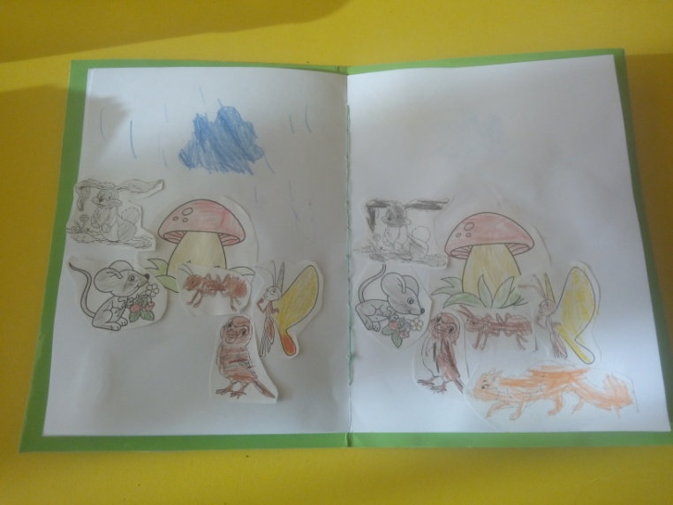
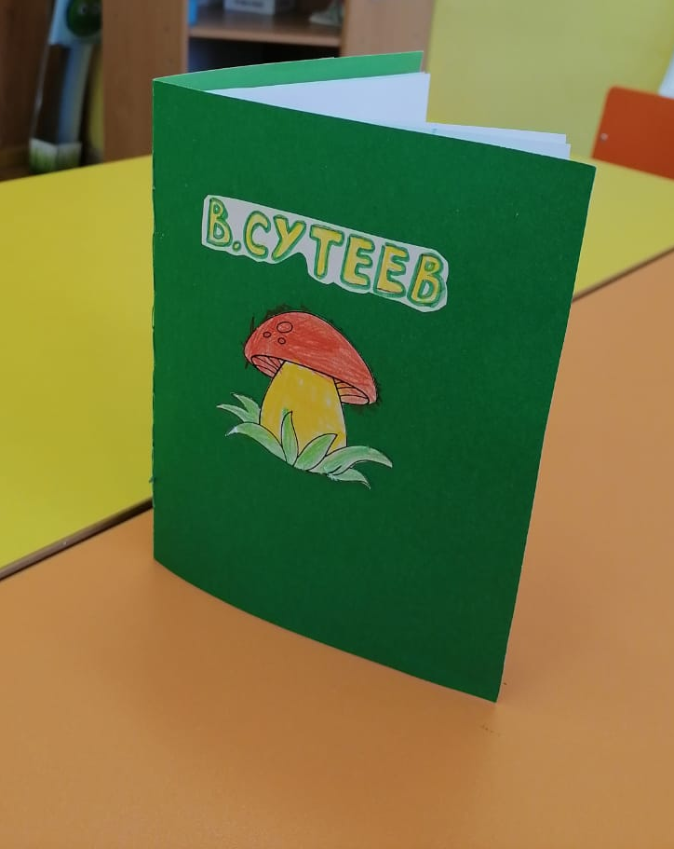
книжка – малышка «Под Грибом» руками ребят

Slide 8
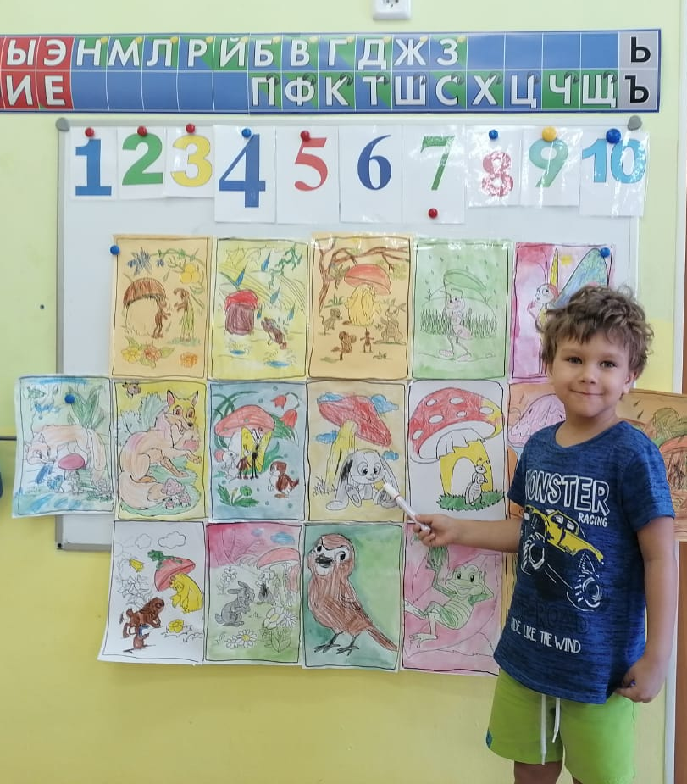
Методическая разработка «Найди по описанию»

Slide 9
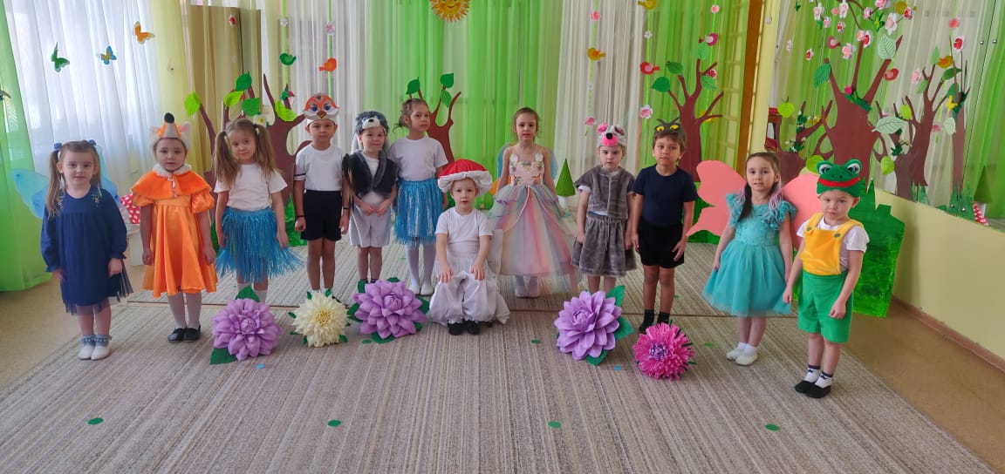
Театральная постановка по сказке «Под грибом»

Slide 10
Спасибо за внимание!

